Slide 1
Adjektivdeklination

Slide 2
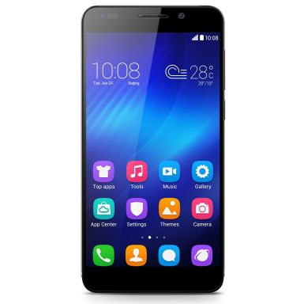
Mir gefällt

Slide 3
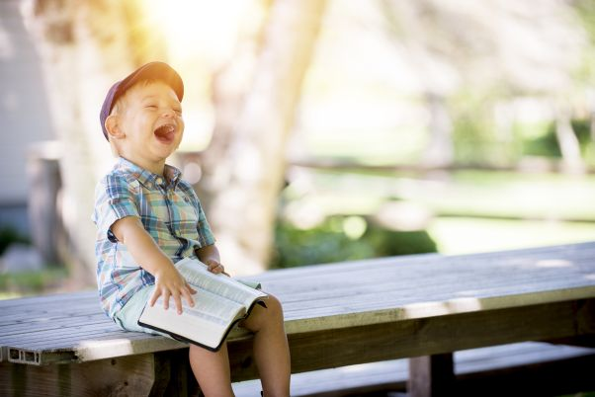

Slide 4
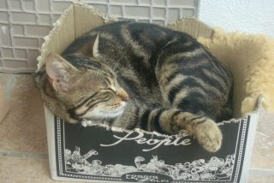

Slide 5
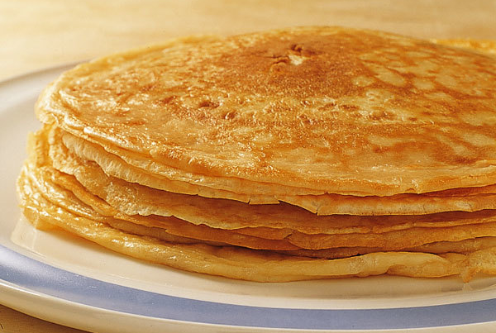
Schmeckt/Schmecken dir ….?

Slide 6
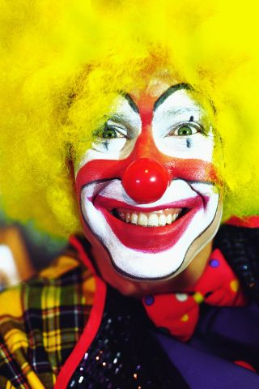
Wie findest du ……….?

Slide 7
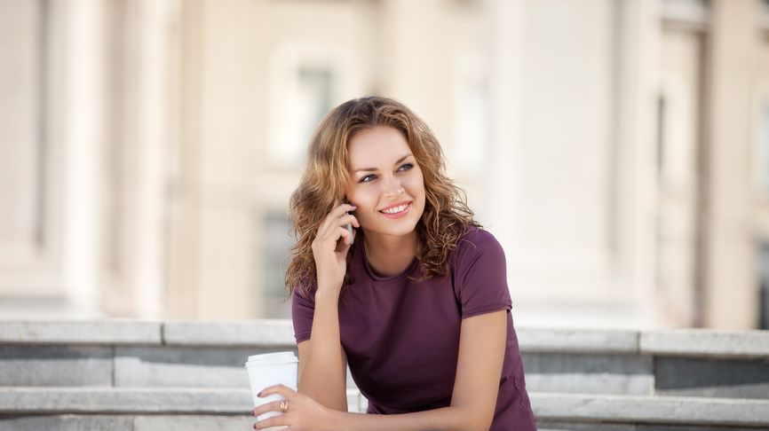
Kennst du ……………… ?

Slide 8
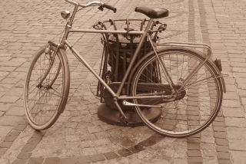
Kommst du mit ……….?

Slide 9
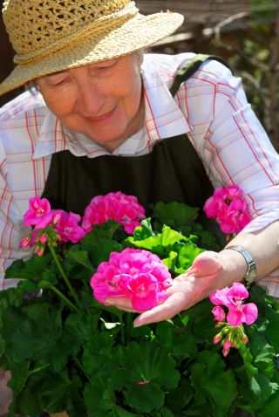
Kennst du …………?

Slide 10
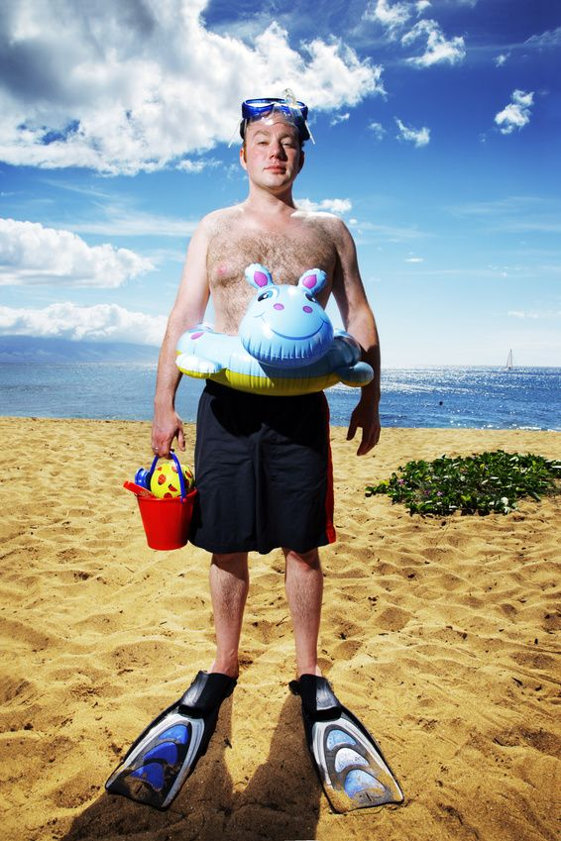
Wie findest du ……….?

Slide 11
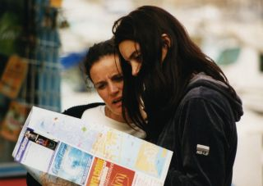
Hast du mit …………. gesprochen?

Slide 12
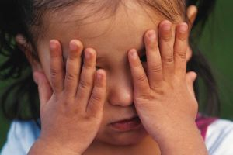
Siehst du ………?

Slide 13
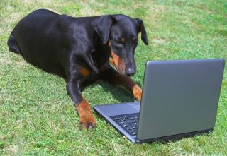
Gefällt dir ……….?

Slide 14
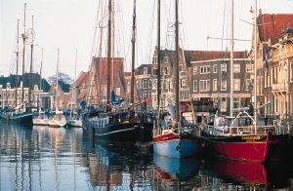
Gefallen dir ……….?

Slide 15
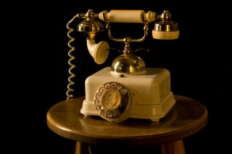
Wie findest du ……….?

Slide 16

Wo hast du ………… gekauft?

Slide 17
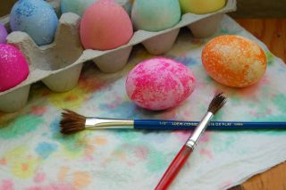
Wer hat die __________ bemalt?

Slide 18
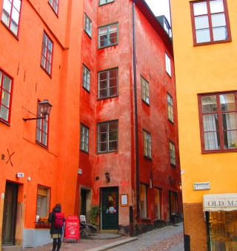

Gefallen dir ___________?

